Slide 1

Xunta de Galicia
Sede electrónica
Formación 24/04/2026
Abril 2026

Slide 2

ÍNDICE
Funcionalidades recientes
Errores comunes y recomendaciones para los integradores
  1.1. Sistemas de tramitación
  1.2 Asistentes de cumplimentación
Preguntas
Índice

Slide 3
SEPARATA
1 -
Funcionalidades recientes

Slide 4
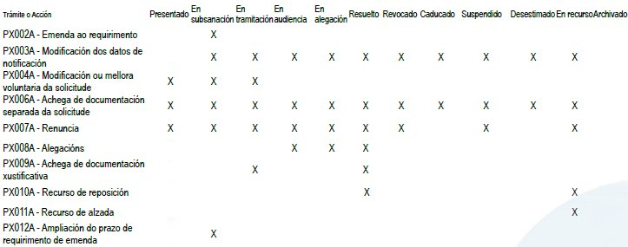
Los siguientes trámites posteriores ya no se pueden realizar cuando el expediente está en estado PRESENTADO:
Subsanación
Modificación de los datos de notificación
Alegación
Aportación de documentación justificativa
Recurso de reposición
Recurso de alzada
Ampliación del plazo de subsanación
A continuación, se pueden ver los trámites posteriores que se pueden realizar actualmente según el estado del expediente.
Funcionalidades recientes en la Sede
Reducción de los trámites posteriores que se pueden realizar sobre expedientes en estado "PRESENTADO".
Se recomienda evitar el dejar los expedientes en este estado de forma indefinida. Se deberá ir actualizando el estado de los expedientes según corresponda dentro del flujo de tramitación.

Slide 5

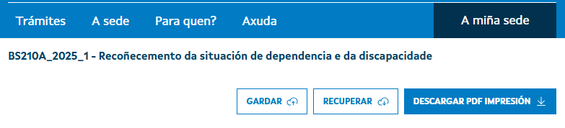
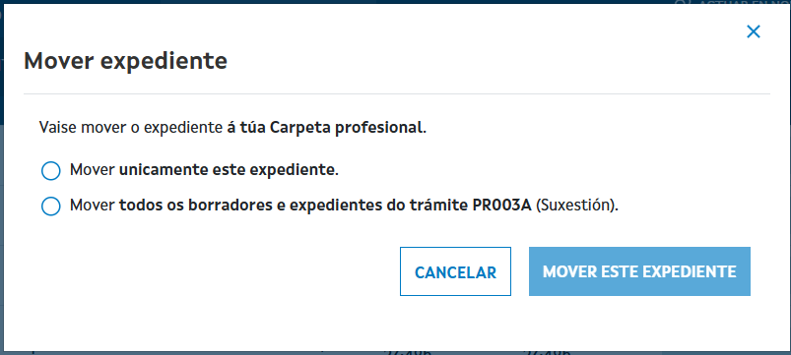
Funcionalidades recientes en la Sede
Retomar la cumplimentación de solicitudes para la tramitación presencial. Durante la cumplimentación anónima de solicitudes para la presentación presencial, donde los ciudadanos pueden cubrir un formulario e imprimirlo, se ha ampliado la funcionalidad para que se pueda continuar esa cumplimentación más tarde. De manera que se han incluido los botones de guardar y recuperar que permitirán, mediante un código que se proporciona al guardar, que los ciudadanos puedan recuperar lo que hayan cumplimentado. De utilidad en formularios extensos.
Funcionalidades recientes en la Sede
Carpeta profesional.
Actualmente los ciudadanos, si lo desean, ya pueden disponer de un espacio separado para los trámites que realicen en su ámbito laboral, como empresa, persona autónoma o profesional. Es decir, pueden crear su Carpeta profesional para separar los trámites realizados como profesional de sus trámites de ámbito personal.
Y como novedad sobre esta funcionalidad, se ha incorporado la posibilidad de mover masivamente borradores y expedientes entre carpeta personal y profesional (o viceversa)

Slide 6
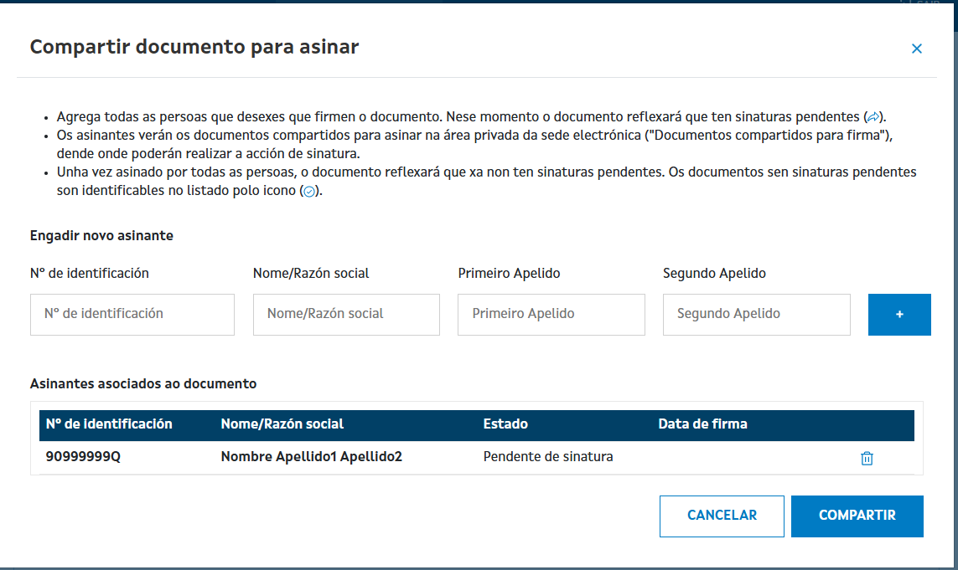
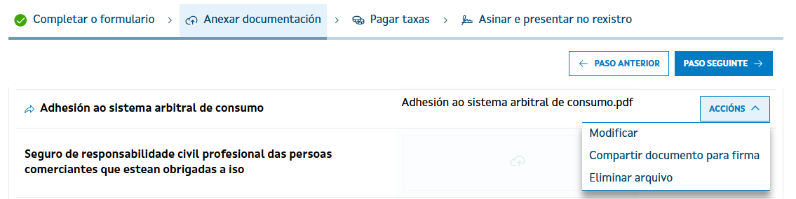
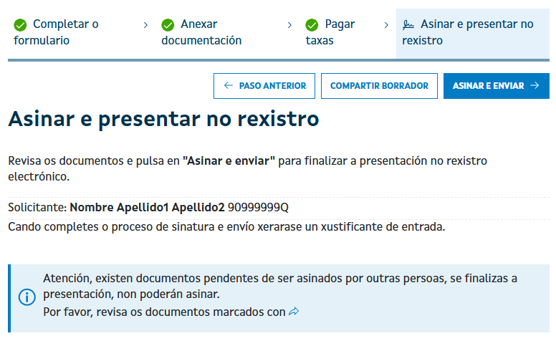
Se podrá compartir con varias personas, y en el paso de firma, se mostrará un aviso en el caso de que todavía no hayan sido firmados por todas las personas necesarias los documentos compartidos para firma
Funcionalidades recientes en la Sede
Compartir documentos para firma
Actualmente es posible configurar documentos que se pueden adjuntar a partir de plantilla online, para que puedan ser compartidos para los firmen otras personas antes de finalizar la presentación.
En estos casos, en el paso de anexar documentación, una vez anexado el documento, se mostrará la acción de "Compartir documento para firma".

Slide 7
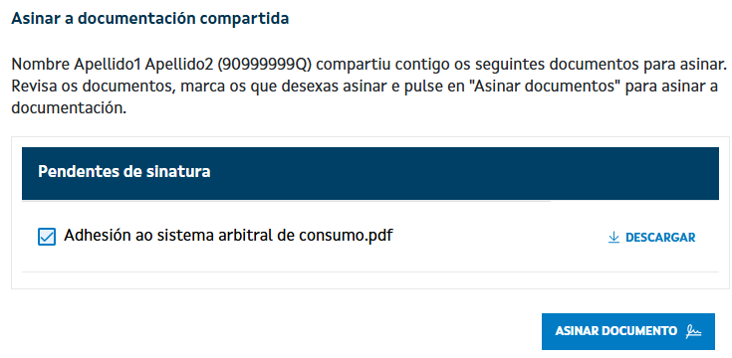
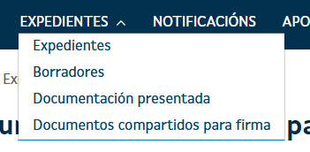
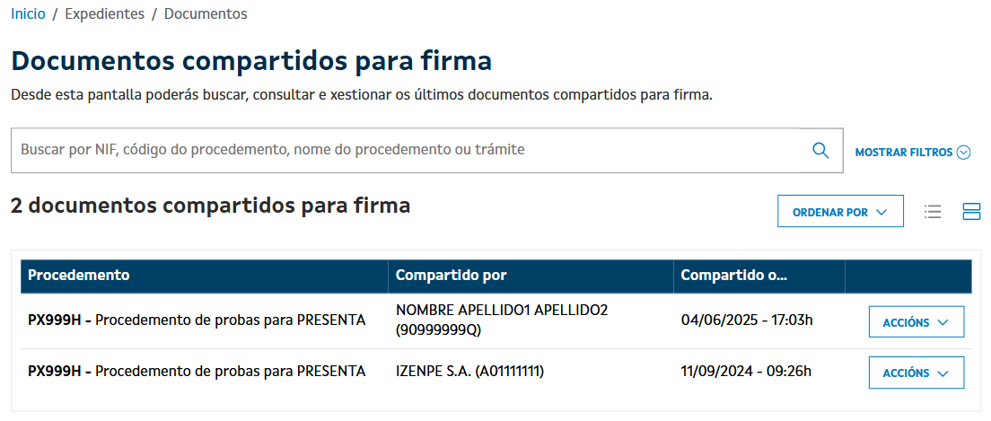
En cada documento compartido para firma tendrá la acción de "Ver documentos" y desde ahí se le llevará a la pantalla donde podrá seleccionar y firmar los documentos que se le requieran.
Funcionalidades recientes en la Sede
Acceder a los documentos que me han compartido para firmar
En el área privada de la Sede, sólo en el caso de que al ciudadano le hayan compartido un documento para firma, se le mostrará una nueva opción en la sección de expedientes de "Documentos compartidos para firma".

Slide 8
SEPARATA
2 -
Errores comunes y recomendaciones para los integradores

Slide 9
A tener en cuenta durante el envío de expedientes
Evitar dejar en estado PRESENTADO los expedientes de forma indefinida. Se deberá ir actualizando el estado de los expedientes según corresponda dentro del flujo de tramitación.
Mantener los expedientes actualizados (documentación, estado, etc.).
Migrarse a los trámites posteriores V2. La versión V2 de los trámites posteriores permiten personalizaciones, uso de asistente de cumplimentación, activación de pago de tasas, etc... La migración se realiza por procedimiento y requiere de adaptación por parte de los sistemas tramitadores.
Es necesario que los integradores lleven un control sobre el ciclo de vida del expediente y seguimiento de los estados que se envían, y de cuál es el que se envió como estado actual. En los logs vemos muchos casos de envíos con error por "Ya existe un estado X para el expediente Y".
Si no se dispone de valor para indicar en el campo idPresentacionIRIS (número de entrada en el registro o identificador interno de la presentación en sede), no se debe indicar el tag vacío en el XML ya que provoca un error durante el envío del expediente. Se debe omitir dicho tag.
Se recomienda que se disponga de un sistema de reintentos, de manera que si existe cualquier problema de indisponibilidad en SEDEGL_WSCARTRAM, el sistema tramitador pueda reintentar el envío más tarde para que la Carpeta Ciudadana se encuentre siempre actualizada.
1.1 Sistemas tramitadores (I)
Los sistemas tramitadores se integran con la pieza SEDEGL_WSCARTRAM para la gestión de expedientes en la Carpeta Ciudadana.
SEDEGL_WSCARTRAM_MI_manualintegracion.pdf
La recepción de presentaciones por parte de los sistemas tramitadores, se recomienda que se realice a través de los servicios de REXEL y no de SEDEGL_WSCARTRAM.
En SEDEGL_WSCARTRAM, un expediente se identifica de forma única mediante la combinación de:
codExpediente. Código del expediente
codTramite. Código del procedimiento de la tramitación con la que está relacionada el expediente.
idExterno. El identificador del expediente en el sistema de tramitación
Si cambian alguno de estos datos en posteriores envíos (hemos visto casos muchas veces de que el idExterno cambia) se intentará crear un expediente nuevo, y cuando ya hay otro con este código expediente y trámite, se produce el siguiente error en el envío: "Ya existe un expediente con código X para el trámite Y"

Slide 10
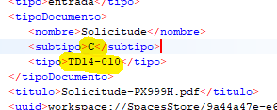
1.1 Sistemas tramitadores (II)
A tener en cuenta durante el envío de expedientes
Con cada documento del expediente debería indicarse el tipo de documento y subtipo que le corresponda del Inventario (INVIA), indicando los códigos correspondientes. En la descripción se puede indicar la descripción del tipo.
  Ej. Configuración en INVIA:
  Ej. Petición XML:
SEDEGL_WSCARTRAM dispone de servicios expuestos securizados con autenticación básica. Se recomienda la integración con estos servicios, tal y como se indica en el manual de integración:
DEV:https://sedegl-wscartram.dev.xunta.local/carpeta-tram/auth/SedeElectronicaServiceProviderv1Auth?WSDL
STG:https://sedegl-wscartram.stg.xunta.local/carpeta-tram/auth/SedeElectronicaServiceProviderv1Auth?WSDL
PRD:https://sedegl-wscartram.xunta.local/carpeta-tram/auth/SedeElectronicaServiceProviderv1Auth?WSDL

Slide 11
A tener en cuenta por los asistentes de cumplimentación
Para iniciar trámites posteriores se llama al método iniciandoModificacion. Este método recibirá el xml de la solicitud de inicio (presentación padre) sobre la que se está realizando el trámite posterior, en el caso de exista. Por lo tanto, no recibirá el XML del propio trámite posterior. Tal y como se indica en el manual de integración.
Es importante mantener la estructura del XML ya que en caso contrario, el documento de la solicitud no se cubrirá adecuadamente. El tamaño de cada dato que se indique en el XML tiene relevancia también en ese caso, ya que si un dato no cabe en un campo de la solicitud (sea plantilla PDF o generado mediante H2PDF), el ciudadano verá ese texto cortado en el documento PDF. Pero estas limitaciones indicadas no son con respecto a la Sede, sino respecto al propio diseño de la solicitud. La sede no dispone de ninguna restricción específica respecto a esto, por ser algo específico del trámite correspondiente.
Al tratarse de una integración SOAP es necesario utilizar el CDATA en el campo en el que se devuelve el XML completo del formulario:
<xmlBorrador><![CDATA[<?xml version="1.0" encoding="UTF-8"?><ProcedimientoXunta>.....</ProcedimientoXunta>]]></xmlBorrador>
A mayores, en caso de que en el XML vengan ]], sería necesario escaparlos ya que provocaría que se rompa el CDATA. Otra opción sería escapar los caracteres problemáticos: &, <, >, ", '
1.2 Asistentes de cumplimentación (I)
Los sistemas se pueden integrar con la pieza SEDEGL_PRESENTA para actuar como asistentes de cumplimentación durante el paso de cumplimentación del formulario de la Sede.
Los sistemas de cumplimentación externos deberían tender a desaparecer siendo sustituidos por el uso del asistente de cumplimentación, que debería ser capaz de cubrir todas sus necesidades funcionales.
SEDEGL_PRESENTA_MI_manualintegracion_nuevosformularios_v01.02.pdf
En este caso es SEDEGL_PRESENTA, como sistema de cumplimentación, quien realiza llamadas al servicio del integrador, por lo que en caso de que dicho servicio utilice autenticación básica, es necesario que se añada el usuario de Presenta al grupo del DA correspondiente. Este grupo se deberá proporcionar a SAD, y es imprescindible para que SEDEGL_PRESENTA pueda realizar las llamadas autenticadas.
Es necesario asegurarse de que la URL del asistente que se indica para la configuración, es la URL completa que da acceso al WSDL, y por lo tanto que carga correctamente el servicio al acceder a ella. Es decir, si es necesario que en la url vaya ?WSDL, no se puede omitir.

Slide 12
1.2 Asistentes de cumplimentación (II)
A tener en cuenta por los asistentes de cumplimentación para DisparadoEvento
Es necesario un input de tipo Submit en la maquetación HTML. Ej:
<input id="btn_SubmitAsistente" type="submit" name="accion" value="EVENTO_ASISTENTE" style="display: none" />
El valor de ese atributo “value” será el que se envíe al llamar al asistente para indicarle el tipo de evento, y por tanto pueda aplicar la lógica que corresponda en su sistema.
Si a través del JS del formulario, por ejemplo, se fuerza el “click” de este elemento, se dispararía el “submit” con el evento indicado.
Al ser invocado este método, el asistente deberá, dependiendo del evento y según su lógica de negocio, modificar los datos que considere y devolver el XML completo para que el formulario se recargue, ya con los datos actualizados.
Al asistente de cumplimentación se llama en el caso de submits. En caso de necesitar llamar al asistente para otros eventos (blur, focus, etc..), deberá lanzarse dicho submit desde en un “listener” del evento (“onblur”,“onfocus”, etc.), del elemento HTML del campo correspondiente.
El sistema de cumplimentación (SEDEGL_PRESENTA) llamará al asistente de cumplimentación cuando se lancen eventos de tipo submit. Por defecto a los definidos en el propio sistema de cumplimentación como son el botón de Guardar, Paso siguiente, acceder al borrador, etc...
Además, se ofrece la posibilidad de que los formularios puedan ejecutar sus propios eventos submit, por ejemplo, para controlar ciertos campos del formulario."
Para ello existe el método "DisparadoEvento".
El evento "DisparadoEvento" se puede utilizar para llamar al asistente de cumplimentación desde el formulario cuando sea necesario, según interacción del ciudadano, etc.

Slide 13
SEPARATA
3 -
Preguntas

Slide 14
Preguntas
Aplicación | Consulta
TERREC | En TERREC nos ha surgido una duda. En el caso de querer facilitarle la vida al ciudadano, cuando se le informa dentro de TERREC que tiene que presentar un requerimiento, sería posible crear un link que le redirija a SEDE, concretamente al formulario del trámite posterior de "Requerimento de subsanación" en el expediente concreto donde se le pide el requerimiento?
PLAVIS | En solicitudes que afectan á unidade convivencial é necesario ter a firma dos membros maiores de idade para autorizar ou opoñerse ao acceso a datos persoais, ata agora é necesario descargar ese documento firmalo manual ou dixitalmente por cada un dos membros, escanealo e xuntalo como documentación anexa á solicitude. Está previsto nun futuro que se poida firmar dende a propia SEDE igual que se firma a propia solicitude? Si houbera procedementos con anexos (a parte do indicado da unidade convivencial) ¿sería posible envialos a SEDE?
PLAVIS | Respecto ao XML: "O tamaño de cada dato ten relevancia tamén nese caso, xa que se un dato non cabe nun campo da solicitude (sexa plantilla PDF ou xerado con H2PDF), o cidadán verá ese texto cortado no PDF." Con quen temos que falar ou onde se publica o tamaño admitido en cada campo do PDF, o número de rexistros dunha táboa, etc?
PLAVIS | (Pode ser que esta pregunta sexa para REXEL máis que para SEDE) Na comunicación Aplicación Integradora-SEDE-REXEL, poden crearse datos específicos para a Aplicación Integradora (neste caso PLAVIS)? Interésanos obter das presentacións de REXEL un dato específico que se envía a SEDE para o procedemento VI428C.

